Slide 1
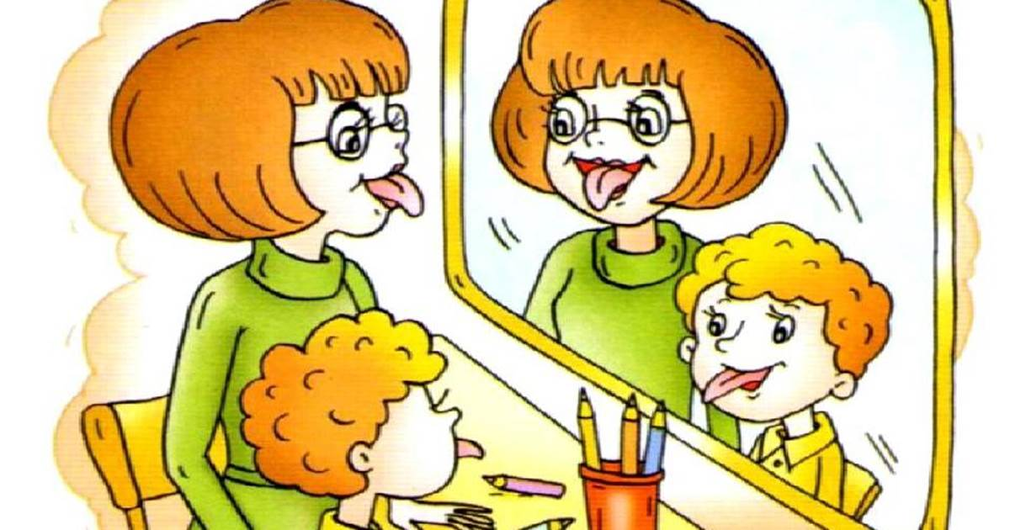
Логопедиялық білім алатын оқушылар туралы
2020-2021 оқу
жылындағы жылдық есебі

Slide 2
Логопедиялық білім алатын оқушылар туралы 2020-2021 оқу жылындағы жылдық мәлімет
Мектеп бойынша педагог-логопед мамандардың көмегін қажет ететін оқушылылар саны жыл басында 35 баланы құрады. Басқа мектепке ауысуына байланысты 5 оқушы логопункттен босатылды. Қалған 30 оқушымен жаңа оқу жылын бастадық. Атап айтсақ,
Дислалия-24, Дизартрия –2, ОНР -2, Тұтықпа –4, Дисграфия -3.
Түзету – дамыту жұмыстарының нәтижесінде I жарты жылдықта логопункттен 12 бала шығарылды. Қалған 18 оқушы келесі жарты жылдықта жұмысты қайта жалғастыруға қалдырылды.
Логопедиялық пунктінің жұмысын үгіттеу мақсатында II жарты жылдықта бастауыш сынып мұғалімдерімен және ата-аналармен түсіндіру жұмыстары жүргізілді.
Нәтижесінде 6 бала анықталып, қалалық ПМПК-ға жіберілді.
ПМПК-ның жолдамасы негізінде оқушылар логопунктке қабылданды. Барлығы 24 жолдамасы бар оқушы логопед сабағына қатысты.Атап айтсақ,
Дислалия-16 , Дизартрия –2 , Тұтықпа –4 , Дисграфия -2.
Түзету –дамытужұмыстарының нәтижесінде II жарты жылдықта 13 оқушы логопункттен шығарылды.
Сонымен, жыл бойы 41 баламен жұмыс жүргізілді, түзету – дамыту жұмытарының нәтижесінде жалпы 30 оқушы логопедиялық сабақтан босатылды. Қалған 11 оқушымен келесі жаңа оқу жылында жұмыс жалғастырылатын болады.
Шығарылған оқушылармен жүргізілген жұмыстың нәтижесі төмендегідей: Оқушыларға артикуляциялық жаттығуларды жасата отырып, дыбыс қою жұмыстары жүргізілді.Қойылған әріптермен машықтандыру сабақтары арқылы бала дыбысты буында, сөзде, сөйлемде дұрыс айта алу деңгейіне жетті. Балалардың сабаққа қызығушылығы артып, жазу және оқуында жақсы көрсеткіш көрсетуде. Зейін ,есте сақтау қабілеттері жақсарды. Сөйлеу мәнерінде оң өзгерістер бар. Фонетикалық түсініктері толық қалыптасты.Нәтижесінде логопед сабағынан босатылды.

Slide 3
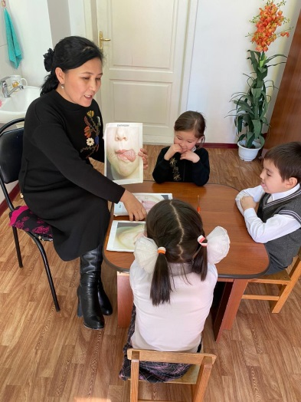
Логопедтің жұмысы барысынан үзінді
Оқушылармен тіл дамыту сабақтары және қандай дыбыстарды дұрыс айта алмайтынын тексере отырып, түзету-дамыту сабақтары жүргізілді.Атап айтсам, ұсақ моторикамен жұмыс,дыбысқа байланысты тақпақтар,жұмбақтар, жаңылтпаштар,өмірге бейім болу үшін түстермен жұмыс,жыл мезгілдері,суреттермен жұмыс,логикалық тапсырмалар, кеңістікті бағдарлау, ойлау, есте сақтау,танымдық қабілетін дамыту мақсатында сабақтар жүргізілді.

Slide 4
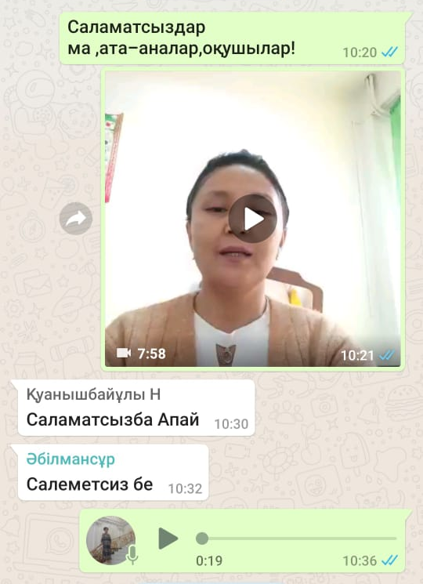
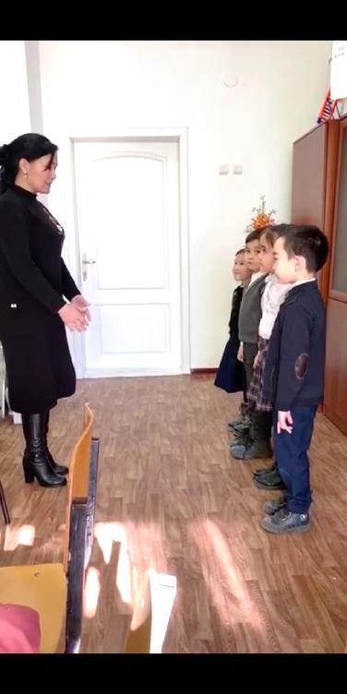
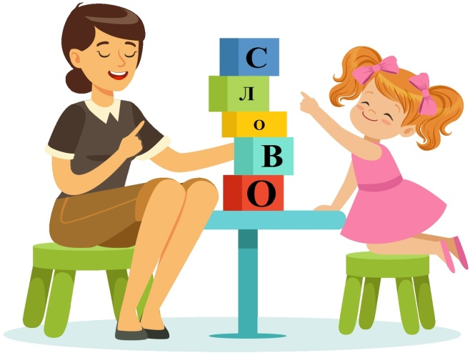

Slide 5
Логопедиялық білім алатын оқушылардын Жылдық мониторингі
 | Оқу жылының басы | I жарты жылдық | II жарты жылдық
Жалпы оқушы саны | 35 | 30 | 18
Логопунктке қабылданған оқушы | 0 | 0 | 6
Сабақтан босатылған оқушылар | 5 | 12 | 13
Қорытынды | 30 | 18 | 11

Slide 6
2020 -2021 оқу жылына арналған педагог-логопедтің жылдық
ЖОСПАРЫ
№ | Жұмыс бағыты | Жұмыс түрі | Кіммен жүргізіледі? | Мерзімі
1 | Әдістемелік-ұйымдастырушылық | Оқушыларды жалпы бақылау, логопед көмегін қажет ететін балалар санын анықтау. | Логопед балалармен (қашықтықтан оқыту жағдайында) | қыркүйек
 |  | Әр балаға жеке сөйлеу картасын,жеке дамыту бағдарламасын құру, сабақ жоспарын құру. Жеке және топтық жұмыстардың оқу жылына арналған жылдық, перспективалық жоспар құру | (қашықтықтан оқыту жағдайында) | қыркүйек
 |  | Тіркеуге алынған балалардың сөйлеу тілінің дамуын қадағалау | Сөйлеу тілі бұзылған балалармен (қашықтықтан оқыту жағдайында) | жыл бойы
 |  | Сабақта қолданылатын әдістемелік-көрнекі құралдарды мұқабада жинастыру. |  | жыл бойы
 |  | Жыл соңында қалдырылған 35 оқушыны 2020-2021 жаңа оқу жылына педагог -логопедтің түзету сабақтарына қатыстыру; | Логопед балалармен (қашықтықтан оқыту жағдайында) | қыркүйек
 |  | Балаға тіл кемістігін түзеу үшін қажетті білім алуын қадағалау. | Логопед балалармен (қашықтықтан оқыту жағдайында) | жыл бойы
 |  | Логопедиялық сабақтар барысында жаңа технологияларды қолдануды іске асыру. |  | жыл бойы
 |  | Жылдық жұмыстың қорытындысын әзірлеу | 1-9 сыныптармен | әр жарты жылдықта
 |  | Іс-қағаздардың, сөйлеу карталарының уақтылы толтырылуын қадағалау |  | жыл бойы

Slide 7
2 | Түзету бағыты | Түзету жұмысының бағытын қажеттілігіне қарай өзгерту. | Логопед балалармен (қашықтықтан оқыту жағдайында) | қазан
 |  | ПМПК мамандарымен балаларға түзетушілік сабақтар беру кезінде байланыста болу. | Тәжірибе алмасу | жыл бойы
 |  | Артикуляциялық гимнастикалар кешенін қолдану | І жарты жылдықта (қашықтықтан оқыту жағдайында) онлайн форматта, WhatsAрр желісі арқылы | жыл бойы
 |  | Логопедиялық ритмика арқылы сөйлеу тілін түзету |  | қараша
 |  | Топпен жұмысты ұйымдастыру Оқушыларға емдік-уқалау жасау. | Логопед балалармен Тұтықпа, дислалия, дизартрия бұзылыстары бар балалармен | жыл бойы
 |  | Сөйлеу тіліндегі қалыптасқан дыбыстарды толық анықтап, дыбыстарды қою және бекіту жұмыстарын жүргізу | Логопед балалармен | жыл бойы
 |  | Логопедиялық қорытынды жасау | Сөйлеу тілі бұзылған балалармен | желтоқсан

Slide 8
3 | Мұғаліммен жұмыс | Сынып жетекшілерімен бірге балалардағы тіл бұзылыс түрлерін, жазу, оқу бұзылыстарын анықтау. | Сынып жетекшілерімен | қаңтар
 |  | Логопедия сұрақтары бойынша кеңес беру.
 |  |  |  | жыл бойы
4 | Ата-анамен жұмыс | Балаға жүргізілетін түзету жұмысы жайлы ата-ананы хабардар ету. Ата-анаға отбасындағы түзету жұмыстарын үйрету. | Ата-анамен | ақпан
 |  | Балаларды түзете – дамытушылық оқыту бойынша атқарылған жұмыстар жөнінде қысқаша шолу жасау. |  | жыл бойы
 |  | Баланың сөздік қорын дамытудың маңыздылығы жайлы баяндама оқу. |  | наурыз
 |  | Ата-аналарды логопедиялық жұмыс нәтижелерімен таныстыру. |  | сәуір
 |  | Жасалған жұмысқа анықтама жазу. |  | мамыр
5 | Диагностикалық бағыт | Баланың ауызша және жазбаша сөйлеу тілін тексеру |  | жыл бойы
 |  | Балалардың дұрыс сөйлеуін диагностикалау | Логопед | жыл бойы
 |  | Сөйлеу тілі бұзылған балаларды диагностикалау | Журналға тіркеу | жыл бойы

